Slide 1

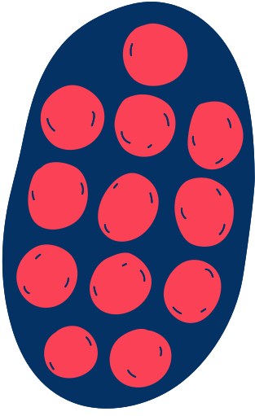



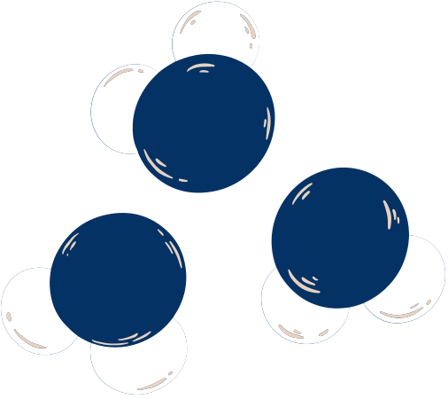


Основни характеристики
ФОТОСИНТЕЗА

Slide 2


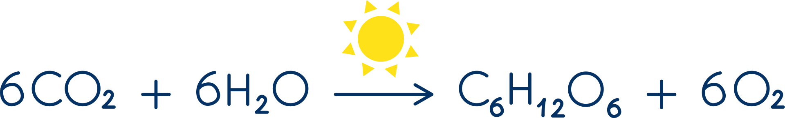

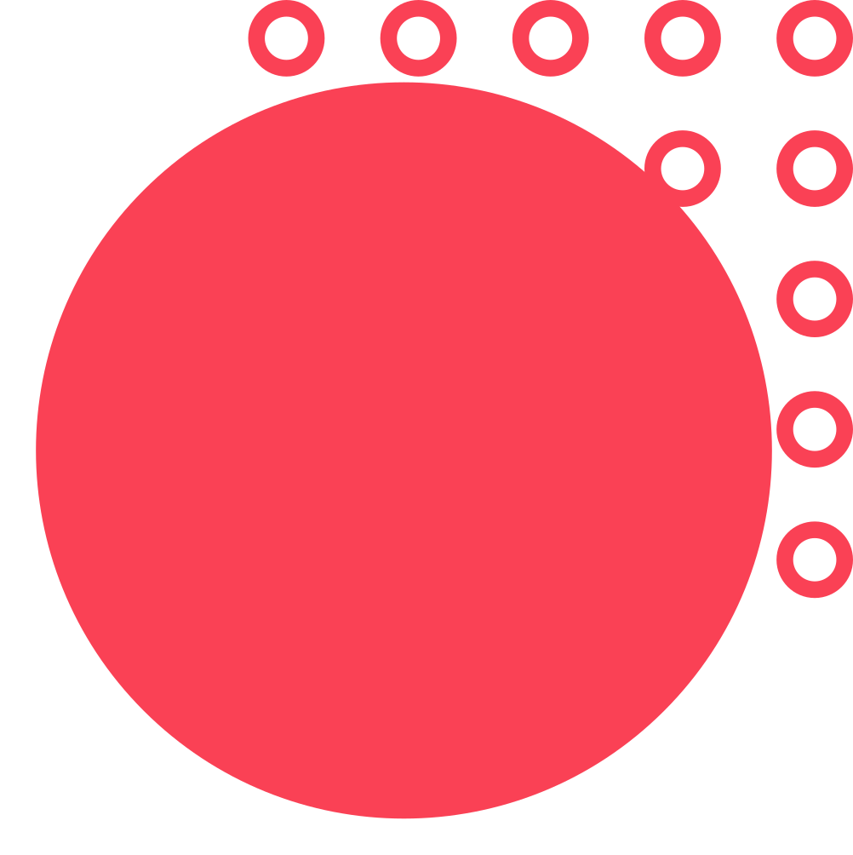
Да си припомним
Фотосинтезата е биохимичен процес, чрез който растенията, водораслите и някои бактерии преобразуват слънчевата енергия в химична енергия.
въглероден диоксид + вода
глюкоза + кислород
изходни вещества
продукти на реакцията

Slide 3
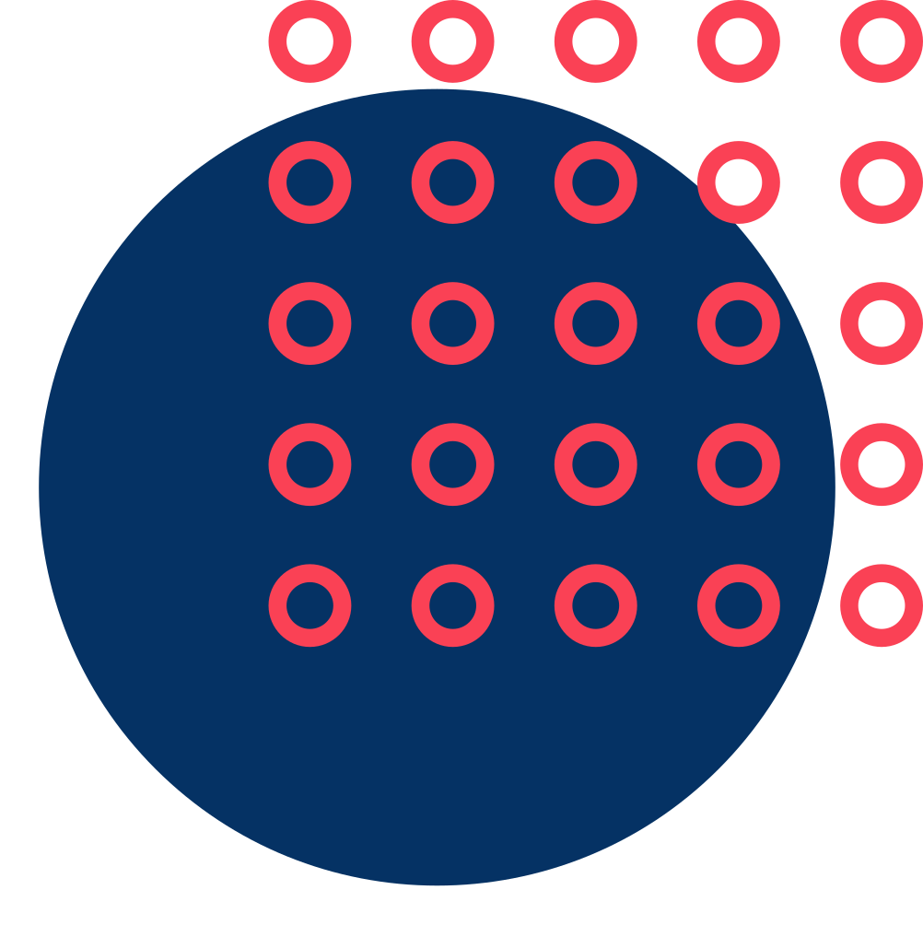
Нишесте - форма на съхранение на въглехидрати.
Продукти на реакцията
Аминокиселини за производство на протеини.
Глюкозата, произведена при фотосинтезата, може да се използва за образуване на различни вещества, от които растението се нуждае, за да оцелее.
Отделеният кислород е важен за съществуването на всички живи същества
Целулоза за изграждане и укрепване на клетъчните стени.
Липиди - за съхранение на мазнини в семената.
Поддържа дишането на аеробните организми
Регулира състава на атмосферата

Slide 4


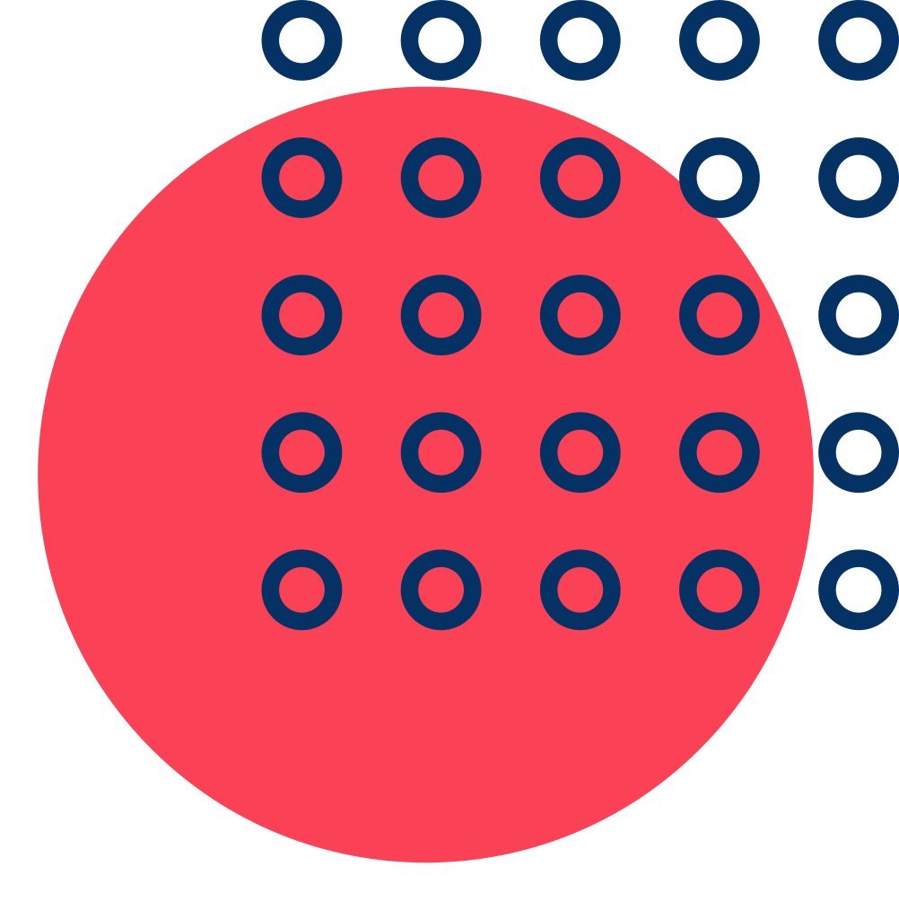
Фази на фотосинтезата
Светлинна
фаза
Тъмнинна
фаза

Slide 5

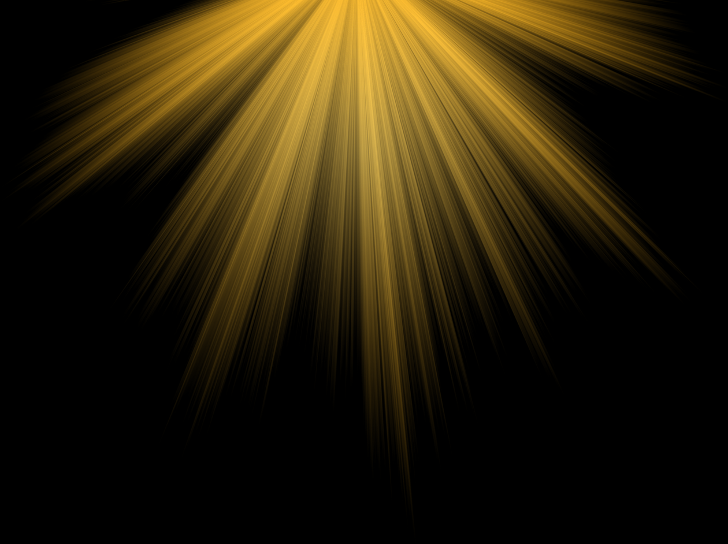
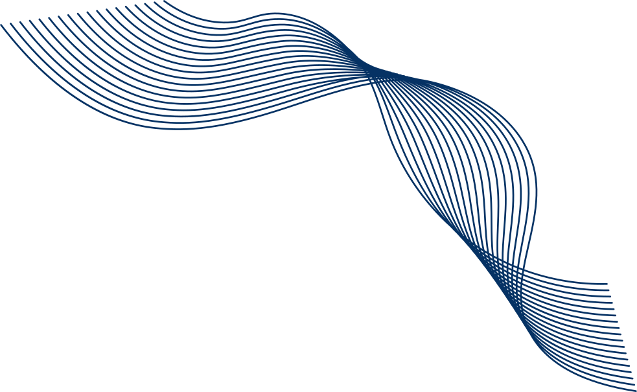
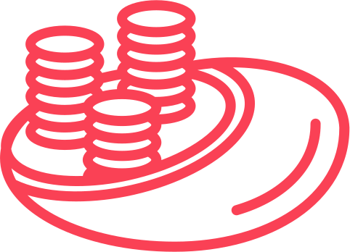
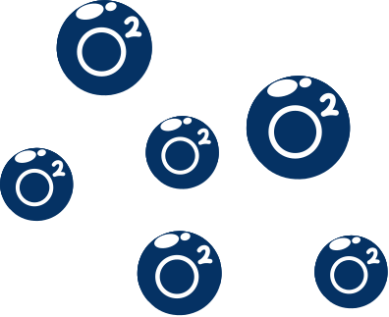


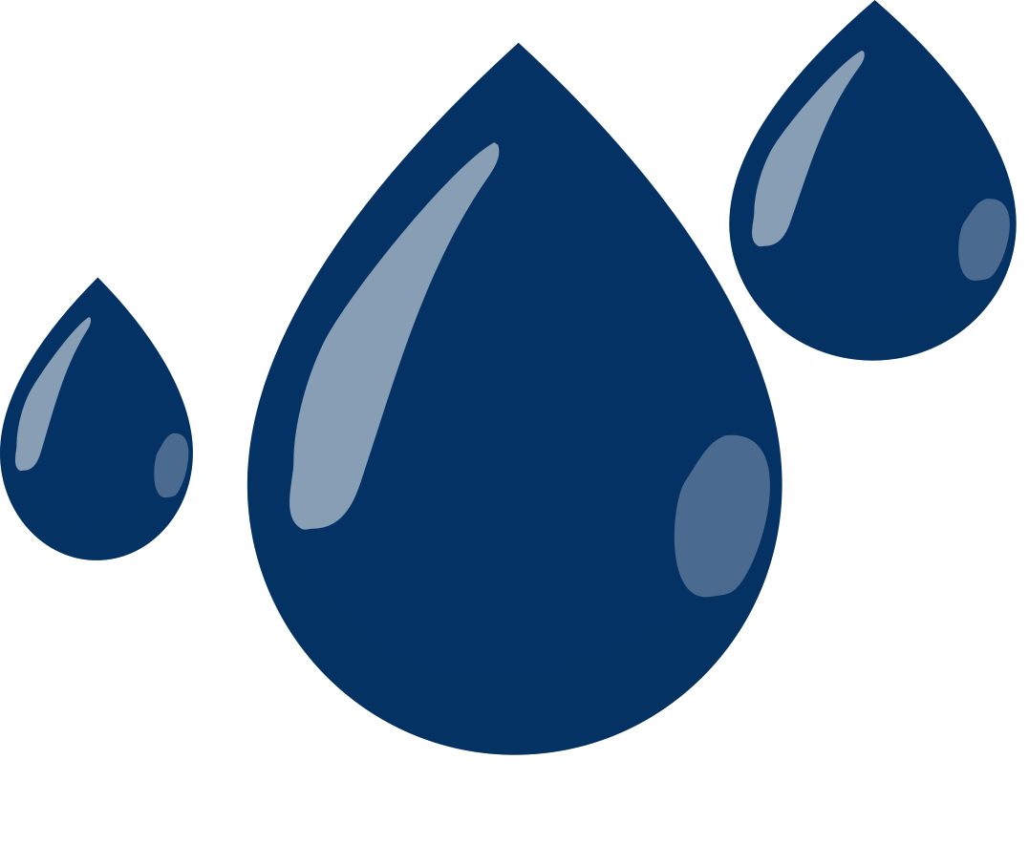
Светлинна фаза на фотосинтезата
Място на протичане
Основни характеристики
Източник на енергия
тилакоидните мембрани в хлоропластите
слънчева светлина
По време на светлинната фаза слънчевата светлина се трансформира в химична енергия.
Тилакоидни мембрани
Кислород
АТФ
НАДФН

Slide 6
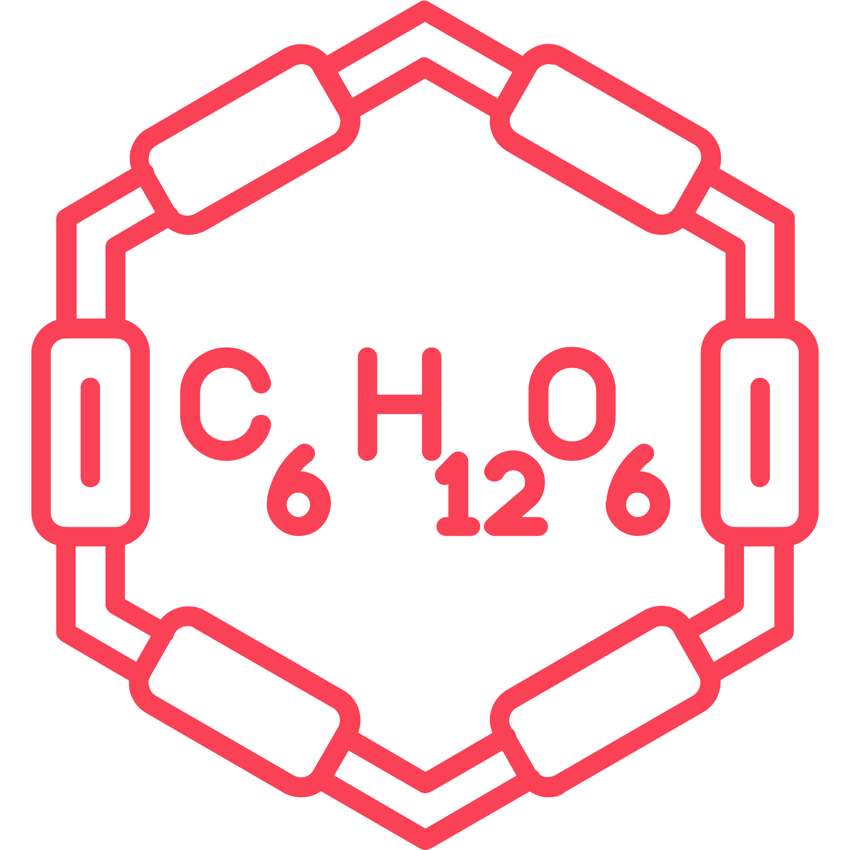
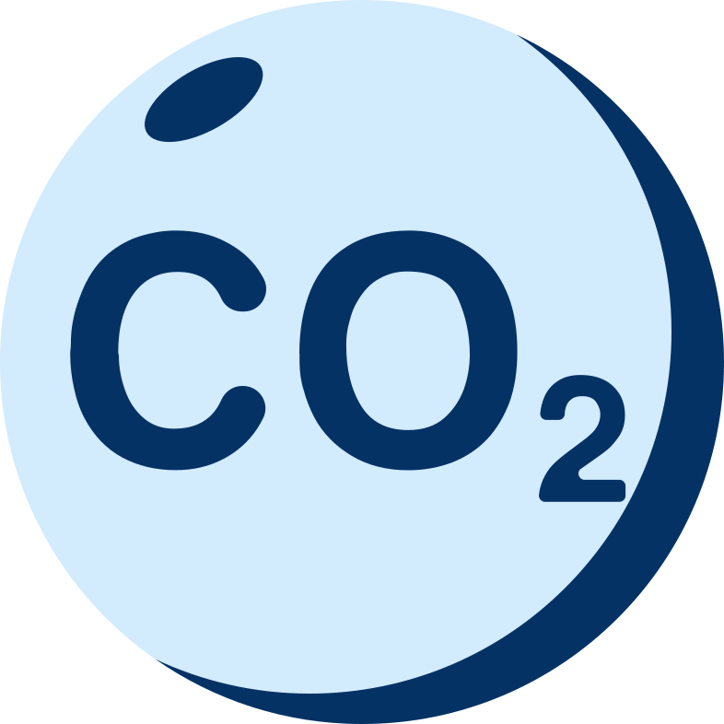
Тъмнинна фаза на фотосинтезата
Място на протичане
Основни характеристики
Източник на енергия
стромата на хлоропластите
По време на тъмнинната фаза въглеродният диоксид се преобразува в глюкоза.
АТФ
Глюкоза
Строма
АТФ
Цикъл на Калвин
НАДФН

Slide 7
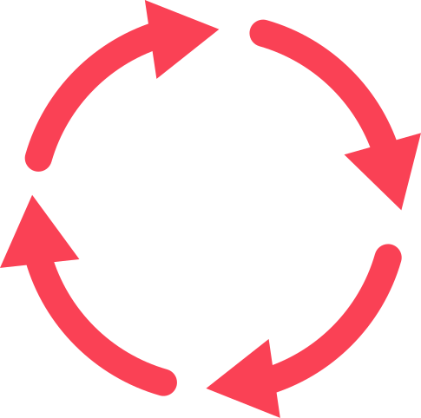
Фиксация на въглероден диоксид
Всяка молекула въглероден диоксид се свързва с молекула рибулозобисфосфат.
Получава се нестабилно съединение с 6 въглеродни атома, което веднага се разпада на две молекули фосфоглицеринова киселина.
12 молекули
Фосфоглицеринова киселина
6 молекули
Рибулозобифосфат

Slide 8

Редукция
12 молекули НАДФН+
12 молекули
Глицералдехидтрифосфат
Всяка молекула Фосфоглицеринова киселина се редуцира до глицералдехидтрифосфат. За целта се използват 12 молекули АТФ. При тяхната хидролиза до АДФ и фосфат се отделя количеството енергия, необходимо за процеса на редукция.
Освен АТФ, за този етап от процеса са нувни и 12 молекули НАДФ.Н, които осигуряват електрони и водород.
12 молекули АДФ
12 молекули НАДФН
12 молекули АТФ
12 молекули
Фосфоглицеринова киселина
6 молекули
Рибулозобифосфат

Slide 9
Регенерация на рибулозобифосфат
12 молекули НАДФН+
12 молекули
ГАФ
Глюкоза
12 молекули АДФ
12 молекули НАДФН
Част от получените молекули глицералдехидтрифосфат (ГАФ) се използват за синтез на глюкоза и други въглехидрати.
Останалите се използват за възстановяването на рибулозобифосфата чрез поредица от реакции, в които се използва още АТФ.
Така цикълът може да започне отначало.
2 молекули
ГАФ
12 молекули АТФ
12 молекули
Фосфоглицеринова киселина
10 молекули
ГАФ
6 молекули АТФ
6 молекули АДФ
6 молекули
Рибулозобифосфат

Slide 10
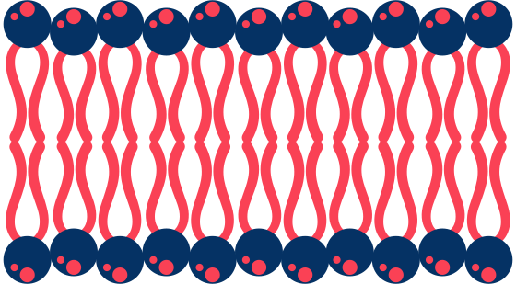



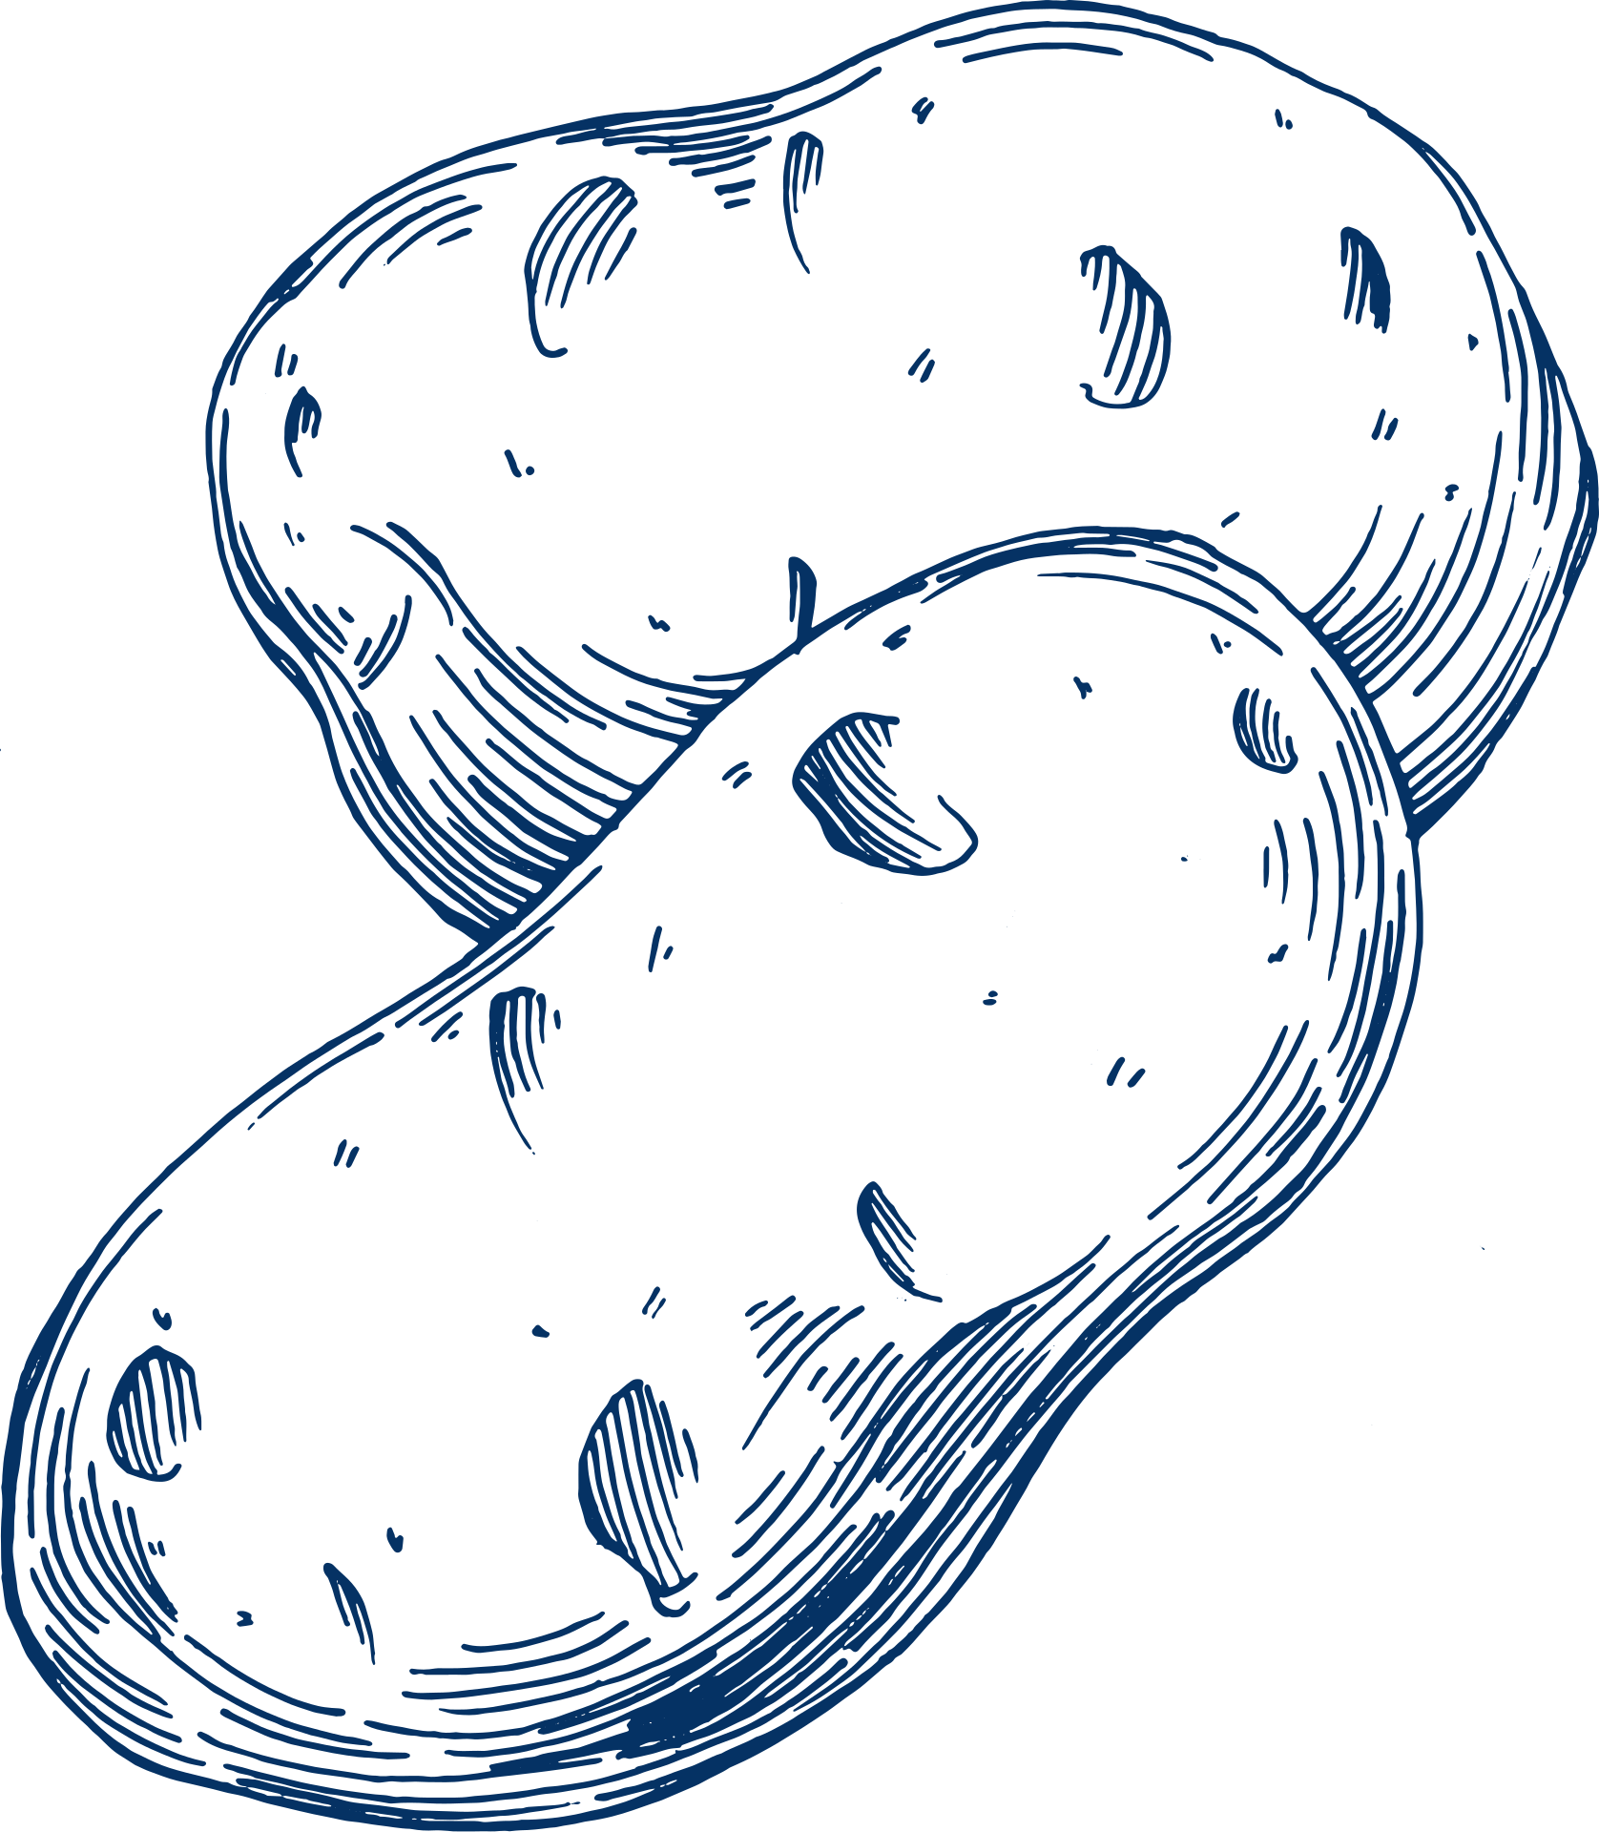
В заключение...
По време на тъмнинната фаза на фотосинтезата се усвоява въглероден диоксид от въздуха.
АТФ
С помощта на АТФ и НАДФН, Фосфоглицериновата киселина се редуцира до Глицералдехидтрифосфат (ГАФ).
НАДФН
Част от молекулите ГАФ се използват за синтез на глюкоза, а останалите възстановяват изходния рибулозобифосфат.
Синтезираната глюкоза се използва за производство на липиди, белтъци и въглехидрати, необходими на клетките.

